Slide 1
面向状态编程模式探索
State-Oriented Programming
海贵青
twitter: @garyhai
email: gary@XL59.com

Slide 2
议程
问题
构建
SOP vs OOP
实践

Slide 3
迁移面临的问题
系统工程师的问题
如何在Erlang/OTP平台上进行系统分析和建模？
开发人员的问题
如何适应函数式编程模式？
如何理解Erlang系统？
如何理解分布式计算系统？
测试人员的问题
重新学习基于Erlang/OTP平台的测试方式和工具。
需要学习Erlang语言及OTP平台。
业务人员的问题
如何描述和展示业务逻辑？
如何与研发人员用同一套语言讨论业务逻辑？
Notes:
Erlang面临什么问题？

Slide 4
需求总结
系统分析人员需要一种新的建模工具。
传统的OO模式已经不适合
开发人员需要一种编程模板。
降低函数式编程的门槛，减缓冲击
测试人员需要一套简洁的测试方法。
不需要深入学习Erlang/OTP平台
研发团队需要Erlang及分布式系统的隐喻。
业务人员需要一种简单易懂的方式描述业务逻辑。

Slide 5
出路：面向状态
系统分析人员面向状态进行系统分析设计
采用流程图及UML状态图作为可视化工具。
面向并发、面向进程、面向函数进行面向状态的抽象与建模。
开发人员使用面向状态的编程模板。
只需要关注本状态下的函数编程
不采用防御性编程模式
不考虑单元测试代码
测试人员使用面向状态的测试模板。
归一化的状态函数只需要一种单元测试用力方法。
进程日志统计建立系统运行状态报告及异常警示。
状态实例统计数据建立函数单元正常运作的指导线。
以状态机系统作为Erlang/OTP平台及分布式系统的隐喻
多细胞生物体
以传统流程图方式描述业务逻辑。
直观，自然。业务人员与研发人员共享的一种可视化语言。

Slide 6
Why SOP？
为系统分析人员提供基于Erlang/OTP平台的建模工具。
引导研发人员快速进入Erlang编程领域，缩短函数式编程的适应期，不需要深入了解OTP系统。
为团队建立基于状态/状态机的通用隐喻。
研发人员不需要分布式并发系统开发经验，SOP内在支持分布并发系统。
研发人员只需要专注于当前状态边界内的编程逻辑，不需要过多关注状态边界外的逻辑。
测试人员很容易进行面向状态的单元测试，把单元测试视同黑盒测试。
调试人员通过状态出入统计数据能够快速定位故障模块及故障状态实例。
状态机执行过程中通过历史统计数据能够自省当前运行状况，从而实现自愈及自适应机制。
业务人员可以很通透看到业务执行过程，研发人员通过颗粒度调整能够与业务人员共享同一幅业务流程图。

Slide 7
生命体也是分布式并发系统
复杂的生命体都是由小的生命体：细胞组成的。
细胞之间是松耦合的，通过一致的方式进行沟通交互。
生命体的组成部分与组成生命体本身可能是大不相同的。
细胞通过大量简单叠加规则构建复杂生命体，互相之间有很高的相似性。
通过自组织自适应生命体的形态也在生长变化。

Slide 8
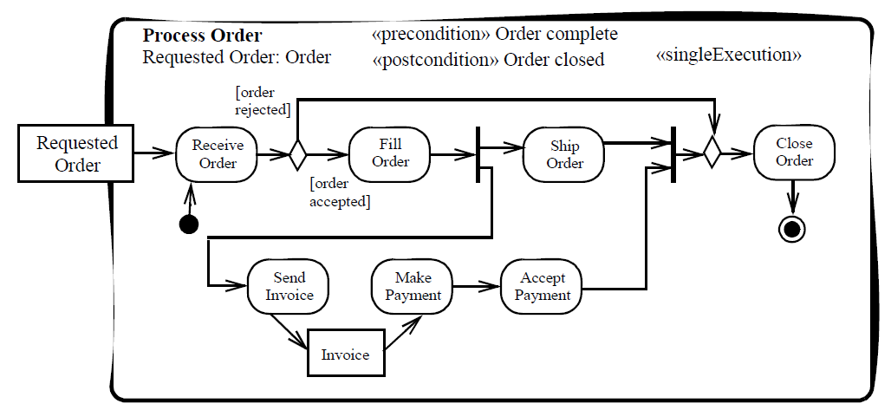
工具：UML活动图
活动图与状态图的等效
单一进程中的action等效状态图的State
Notes:
活动图与

Slide 9
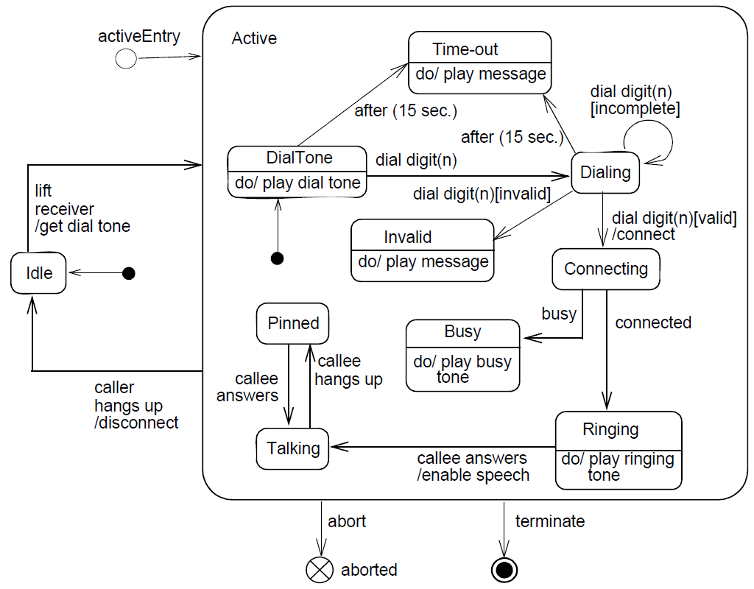
工具：UML状态图
状态与函数的等效。

Slide 10
敢不敢踏入雷池？
Erlang基于Lambda算式构建的准函数式编程系统。
程序员的知识背景通常是面向过程的图灵系统。
Side Effect：函数式编程语言设计中的大忌。
函数式编程尽量规避状态和变量。
传统程序开发人员视变量和状态为空气和水。
数据传递效率：函数直接调用的效率最高。
跨状态机传递数据只能通过消息事件。

Slide 11
抑制边界效应(Side Effect)
分离代码与数据
把状态分解为逻辑部分（函数）和数据部分（状态对象）。
分离常量与变量
环境数据、配置数据与输入输出数据分离。
数据采用状态对象函数封装
采用函数闭包而不是静态数据结构存储。
为每个状态机创建独立的状态对象
数据对象被状态机独占访问。
改变的数据在一个状态机中迁移。
通过状态实体管理状态对象及状态机
一个状态机的状态保持唯一性和完备性。
一个状态实体可以建立多个状态机同时执行。

Slide 12
等效性
图灵机系统与Lambda演算是等效的
Lambda可以模拟图灵机，反之亦然。
命令式编程与函数式编程的等效
函数式编程可以认为是移除了流程控制的命令式编程模式。
模式匹配、运算顺序加上递归调用实现了类似于命令式编程的时序控制机制。
面向状态的编程模式模糊了命令式编程和函数式编程的界限。
状态即是函数
状态机即是流程控制
流程控制部分抽离出来作为公共部分之后，剩下的是面向函数编程。
流程图与状态图的等效
同进程的流程图的每个环节等效一个状态。
进程中运行的每个函数等效一个状态。

Slide 13
归一化
归一化函数形态
状态作为一种统一的函数形式。y = f(x)。
归一化状态对象形态
采用函数闭包形式封装状态对象，使其更加灵活高效。
归一化函数式编程与命令式编程。
把命令式编程的流程控制部分分离出来，交由状态机执行。去除流程控制的命令式编程即为函数式编程。
归一化状态机与状态实例。
状态机本身也可以看作是一个状态实例，有entry/do/exit行为。局部与整体近似。
归一化对象间的关系。
采用松耦合的Link关系建立对象间扁平的网状结构。
归一化监控跟踪模式。
每个状态机及状态实例有起止时间及事件记录，每个状态有统计数据。
把静态日志变为动态流程，使系统可重现可自省。
归一化面向并发的编程方式。

Slide 14
动态、自洽与自适应
参考Moore Machine模型：O = f(S)
只需要entry action
输出只与状态有关
状态迁移前后加入Guard函数
迁移前映射输出directive到next state
迁移后完成状态日志
保障状态机的唯一、完备及有限。
当前状态函数可以不用关心下一状态。
通过Guard函数进行映射
输出与状态映射是可配置数据。
无需重新编译即可修改状态机及流程。
自适应与自愈
Guard函数可根据状态统计数据选定流程路径。
状态执行异常可进行回滚自愈尝试。
异常侦测
Loop Detection
Dead Lock Detection
Abnormal Detection

Slide 15
返璞归真，顺其自然
Everything is an Erlang process → Everything is a finite state machine.
Concurrency oriented programming → State oriented programming.
OTP多采用事件驱动开发模式，舍本逐末。
采用SOP开发模式，清晰自然。
即使不做任何编程模板，Erlang语言本身也能够很自然的用SOP模型描述。
Flow-based programming vs Message-based programming.
晦涩艰深的函数式编程 vs 简单直接的命令式编程。
TIOBE排名中，Erlang已经跌出前50名。

Slide 16
Erlang/OTP平台反思
ECUG为什么要改名？
去Erlang化？
Erlang语言在Tiobe排名中为何逐年下降？
应该随着云计算而第二春才对啊
Erlang为什么这么大？
第一次下载编译安装Erlang你花了多长时间？
其他声明型语言为何footprint那么小？
OTP平台入门为什么那么难？
新手理解gen_fsm, gen_server要花费多长时间？
Erlang OTP为何很难构建大项目？
命名冲突，注册冲突
Erlang语言为什么不采用纯函数式编程模式？
时域函数和频域函数哪个更自然易懂？
OTP平台为何采用事件驱动的编程模式？
函数式编程模式排斥面向进程的编程模式
那个时期流行事件驱动模式。
那个时期的硬件能力弱，事件驱动模式是一种高效的并发编程方法。

Slide 17
Erlang的复兴
Erlang需要一个精简的内核。
是否可以把OTP从distribution中分离出去，按需加载。
Erlang需要一套简洁的开发模式。
面向状态编程
面向状态机建模
Erlang是图灵系统与Lambda演算系统完美结合。
Erlang需要一套简单的平台。
归一化的编程模板。
细致的日志调试跟踪能力。
自洽、自省的运行时能力。

Slide 18
建模目标
构建：基础单元通过简单规则叠加来构建复杂系统。（分形原理）。
解构：基础元素只有两种：状态和状态机。
理解：局部与总体的相似性，基础元素的一致性让复杂系统更容易理解。
管理：模块清晰的边界与一致的行为更易于管理监控。
规范：规则简单，组件一致，接口统一。

Slide 19
SOP的概念
面向状态机进行抽象。
面向状态进行编程。
状态实体：对系统中实体的抽象，一个状态实体通常包含一个（或者多个）状态机。
状态是某个状态实体在特定情况下的表现形式。
状态机呈现的状态集合中的状态是互斥完备的。也就是说一个状态机同时只能呈现一种状态，只能呈现自己状态集合中的有限状态。
流程是状态机的运行过程，是状态实体的活动序列，由一系列状态的实例构成的单向时序。

Slide 20
SOP理念
State是融合函数式编程与命令式编程的关键点，State本身就是函数。
FSM是State的容器，State在FSM中参数化，FSM本身就是一个进程。
Process是FSM的实例，是FSM的一条工作路径。
Process之间通过Link/Monitor机制建立彼此间网状的扁平化关联。

Slide 21
Why not gen_fsm?
gen_fsm把原本面向状态流程的模式转变成了事件驱动模式。
我个人很讨厌事件驱动模式编程，肮脏破碎。
gen_fsm把状态边界搞得很模糊，很破碎。
gen_fsm可能有点过度设计。Erlang进程本身已经是非常干净漂亮的状态机了。
gen_fsm没有提供灵活的状态加载机制，只能通过本地函数实现。
gen_fsm没有提供统一的log、debug数据。
gen_fsm没有提供对状态流转过程的控制接口。
不采用消息驱动模式，写一个状态机试试看。
Notes:
gen_fsm是OTP中给我印象最深的模块，总把这个模块推荐给刚学习Erlang/OTP的朋友。

Slide 22
Erlang语言与SOP浑然天成
无需任何工作，Erlang语言内置支持SOP。
Erlang语言天然是SOP的。
进程 ➔ 状态机/状态机实例/流程
函数 ➔ 状态
link ➔ 关联
Erlang语言宣言
Everything is an Erlang process.
Everything is a finite state machine.
Concurrency oriented programming.
State oriented programming.

Slide 23
还可以做得更好
把函数表现的更像State。
归一化代表State的函数形式：O = f(S)。
分离状态逻辑和状态数据
状态逻辑即为函数f
状态数据即为f的输入参数S，higher-order function
用函数闭包而不是数据结构封装数据，更加灵活。
动态调整、配置流程。
S` = prestate(O, S)
O` = poststate(O, S)
当前状态不必关心后续状态实现
通过配置实现输出与状态的映射

Slide 24
还可以更加神奇
日志。
横向，以每个流程为线，串起流经状态实例。
纵向，以状态、状态机为线，串起每个实例化运行数据。
回溯与重现
流程日志可以重现该状态机运行过程
运行中可以回卷到流程的前几步。
自省
循环检测。
状态迁移次数检定。
状态环回检定。
单流程同一状态流经次数检定。
病态检测
流程或状态实例执行参数偏离统计正常值判定。
死锁及堵塞判定。
自愈与自适应
根据自省及状态信息，进行回卷、迂回、启用旧版本等操作。

Slide 25
还可以更加时髦
像做Web页面一样做Erlang应用。
每个状态可以对应一个配置页面。
每个状态机相当于一个Web目录。
每个流程对应一个Web Session。
通过REST方式访问每个状态及状态机。
通过Json ←→Erlang Term映射进行互操作和持久化。
采用Web页面作为Erlang的表示层。
通过Web页面控制状态的颗粒度以对应具体的业务逻辑。

Slide 26
SOP建模
状态对象SO：O = f(S)。
O为输出 {status, result, S’}
f表达状态逻辑函数
S状态数据，采用Closure封装，表现为高阶函数。
状态机对象FSM：FSM ≈ S。
FSM = {SO1, SO2, …, SOn}
状态机是一个容器。
状态机被其当前状态表达。
流程：状态机的实例，是一个Erlang Process。
一个Erlang Process只能运行一个流程，每个流程同时只能表达一个状态。
关联：状态机之间通过Link/Monitor建立联系。
状态机通过关联建立局部运行环境。
建立Mesh Network。
呈现扁平的网状有限结构。

Slide 27
状态数据Closure
状态流转过程中传递的数据即为状态实体。
状态数据采用函数方式封装。
更加灵活
也许更加高效
更符合Functional Programming
支持统一的交互方式: State(Command, Data)
State(get, Key) → {ok, Value} | {error, Error}
State(set, {Key, Value}) → {update, NewState} | {ok, Result} | {error, Error}
特例情况
当状态数据在其他进程中被修改，则此状态机实例接收到{state_update, NewState, From}

Slide 28
状态实体
状态实体是状态数据的超集，绝大多数情况二者等同。
状态实体支持的通用函数。
Entry(State, Args) → {ok, StartState, NewState} | {error, Error}
初始化状态机实例
Exit(State, Reason)
状态机停机回调
Prestate(Next, State) → {ok, Entry, NewState} | {error, Error}
状态映射与预处理
Poststate(Status, Result, State) → {OStatus, OResult, OState}
日志，后处理与流程修饰。

Slide 29
状态数据传递优化
尽量避免以异步方式获取状态数据。
数据采用函数闭包封装，频繁访问的数据以本地变量的形式保存。
只有当数据对象改变时才生成新的Closure，显式返回。
State(set, {Key, Value}) → {update, NewState} | {ok, Result} | {error, Error}
简单的数据结构可以采用Record/Tuple方式短期替代Closure。
Entry函数返回的NewState不一定是函数。

Slide 30
状态
状态函数的形式为：
state_name(State) → {Status, Directive, NewState}
通常情况下State参数是高阶函数形式，有些情况是自定义简单数据结构。
通过状态机的Entry函数进行转换。
状态函数返回值中不一定包含下一个状态名称，函数体内也不需要知晓下一个可能状态的名称。
可以返回特定的Directive，通过prestate函数根据配置映射为下一个状态名称。
一个状态对象包含3部分内容
状态函数：状态执行代码。
状态配置：状态实体数据，包括输入数据。
状态关系：返回值与下一个状态的映射关系。

Slide 31
状态机
状态机的静态表现形式通常为一个Erlang Library Module，包含一系列状态函数。
状态机动态形式可以表现为一个状态实体函数，通过其内部的prestate函数动态动态构建状态函数。
一个状态机可以同时产生多个流程，每个流程所流转的状态实体可以共用（不鼓励）。

Slide 32
SOP模型

Slide 33
空域与时域
OOP侧重于静态空间建模。
SOP侧重于动态时序建模。
二者可以结合来进一步细化抽象的颗粒度。
状态机可以认为是OO与SO的结合。

Slide 34
发散的平面与聚焦的线条
OOP是对最终设计物的抽象，采用防御性设计模式，抽象程度和设计边界很难把握。
SOP只面对具体工作流程，通过异常处理限定为有限状态机，边界清晰，通透清澈。
（谁能告诉我怎么画虚线？）
面向对象编程
面向状态编程

Slide 35
面、线、点
如果把系统当作一个平面，SOP设计相当于在画线描图，未触及的地方要留白。OOP则更像是做油画。
状态机是系统平面上的线条。
状态是构成线条的点。

Slide 36
分布并发系统抽象
OOP倾向于把设计对象抽象为单一复杂系统。（系统论）
SOP倾向于把设计对象分解为松耦合、分布运算的状态机。（还原论）
现实世界是面向并发的分布系统。
巨系统通常是由分离而相似的组成元素通过简单叠加、共同作用构成的。
我们可以使用简单可计算的元素构建不可计算的复杂系统。反之我们无法从不可计算系统中还原基本元素和初始状态。
结论：SOP比OOP更“自然”，更符合本次论坛主题 ☺

Slide 37
抽象 vs 具象
OOP是站在观察者角度，通过对实体对象的观察进行归纳抽象。
SOP直接作为参与者以具体的执行逻辑去构建、组成这个系统，不需要抽象或者只需要轻度的抽象。
OOP建立的是想象中的系统，而系统在构建好之前通常是难以捉摸的，对系统人员的要求很高。
SOP表达就是系统某个具体的执行元素。系统是这些元素共同作用的结果。

Slide 38
Web应用架构时代
Getting Real.
Modeling is dying.
Application is real, not model.

Slide 39
状态机引擎
Class Diagram
State Diagram

Slide 40
状态机实体
静态的状态机实体可以采用Erlang Module进行封装。
动态的状态机实体可以就是一个state/2函数。
对外可以只提供一个state/2函数作为接口；对内提供一个用于封装状态机对象的state/3函数。
state/2相当于OO中的静态函数，用于对于实体类全局的操作。
state/3是针对某个状态对象实例的操作。外部使用时通常封装成state/2形式：
wrap(S) ->
fun(Command, Data) ->
state(Command, Data, S)
end.
各个状态函数统一采用state_name(State)封装。其中State通常是封装后的状态对象。
内部的执行函数可以通过state(Function, Data)形式调用。根据情况运行于全局或者局部某个状态。
每个状态函数负责在自己状态下的事件处理。
prestate主要用于next state映射，poststate则通常使用公用的函数。

